Slide 1
DBAMY O NASZĄ PLANETĘ
DZIEŃ ZIEMI

Slide 2
DZIEŃ ZIEMI
Dzień Ziemi 2020 - Nazywany inaczej także
świętem naszej planety,Dzień Ziemi ma uświadamiać nam,
jak ważne jest troszczenie się o środowisko naturalne.
Tego dnia organizowane są specjalne akcje, wykłady, zbiórki tak zwanych elektrośmieci i wiele innych.

Slide 3
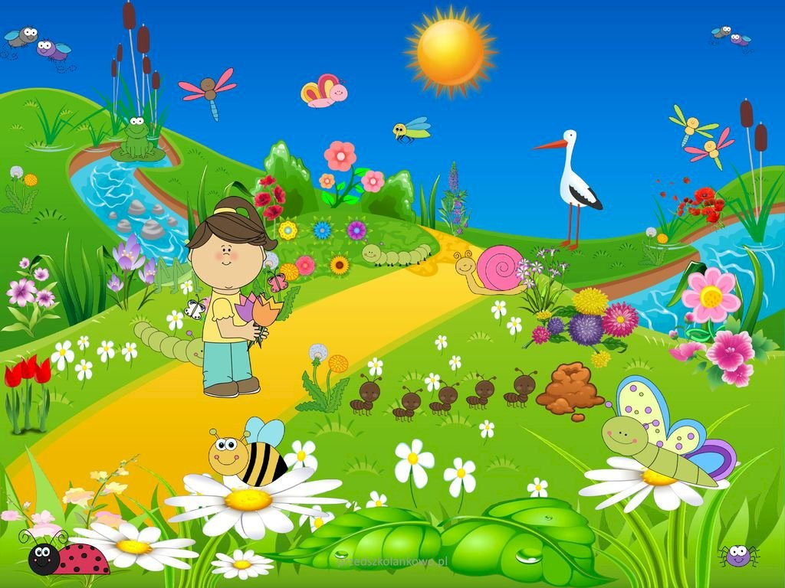
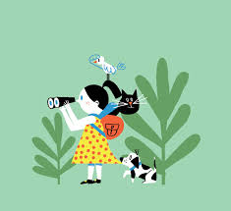
CO TO JEST PRZYRODA?
PRZYRODA TO WSZYSTKO CO NAS OTACZA

Slide 4
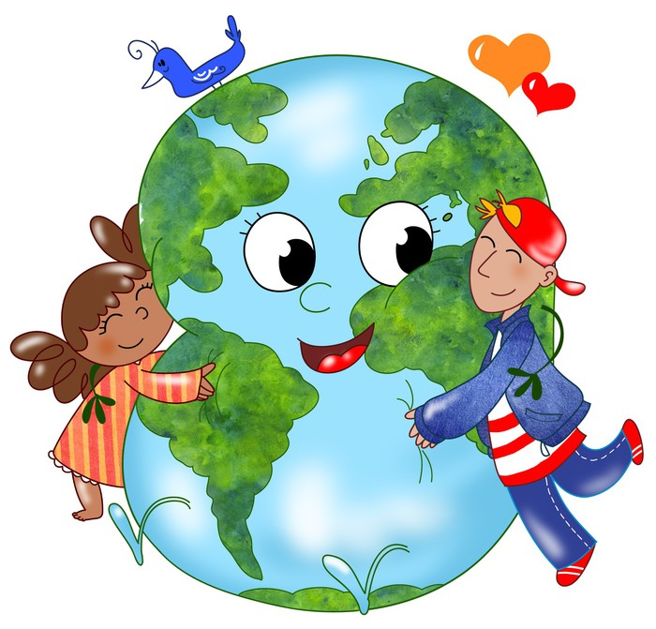
CO TO JEST EKOLOGIA?
EKOLOGIA TO NAUKA O BUDOWIE
I FUNKCJONOWANIU
ŚRODOWISKA NATURALNEGO - PRZYRODY,
BADA ODDZIAŁYWANIE ORGANIZMÓW NA PRZYRODĘ

Slide 5
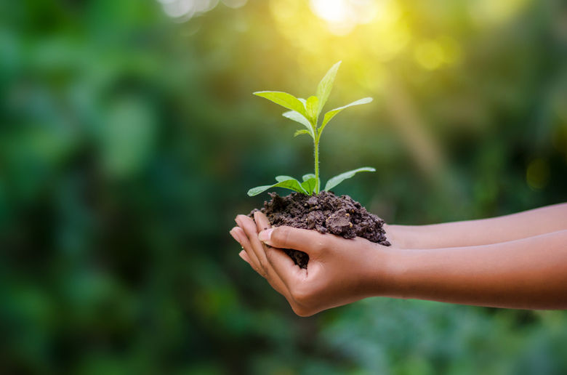
JAK DBAĆ O PRZYRODĘ?
ABY DBAĆ O PRZYRODĘ O NASZE ŚRODOWISKO
I NASZĄ PLANETĘ TRZEBA
PAMIĘTAĆ
O KILKU ZASADACH

Slide 6
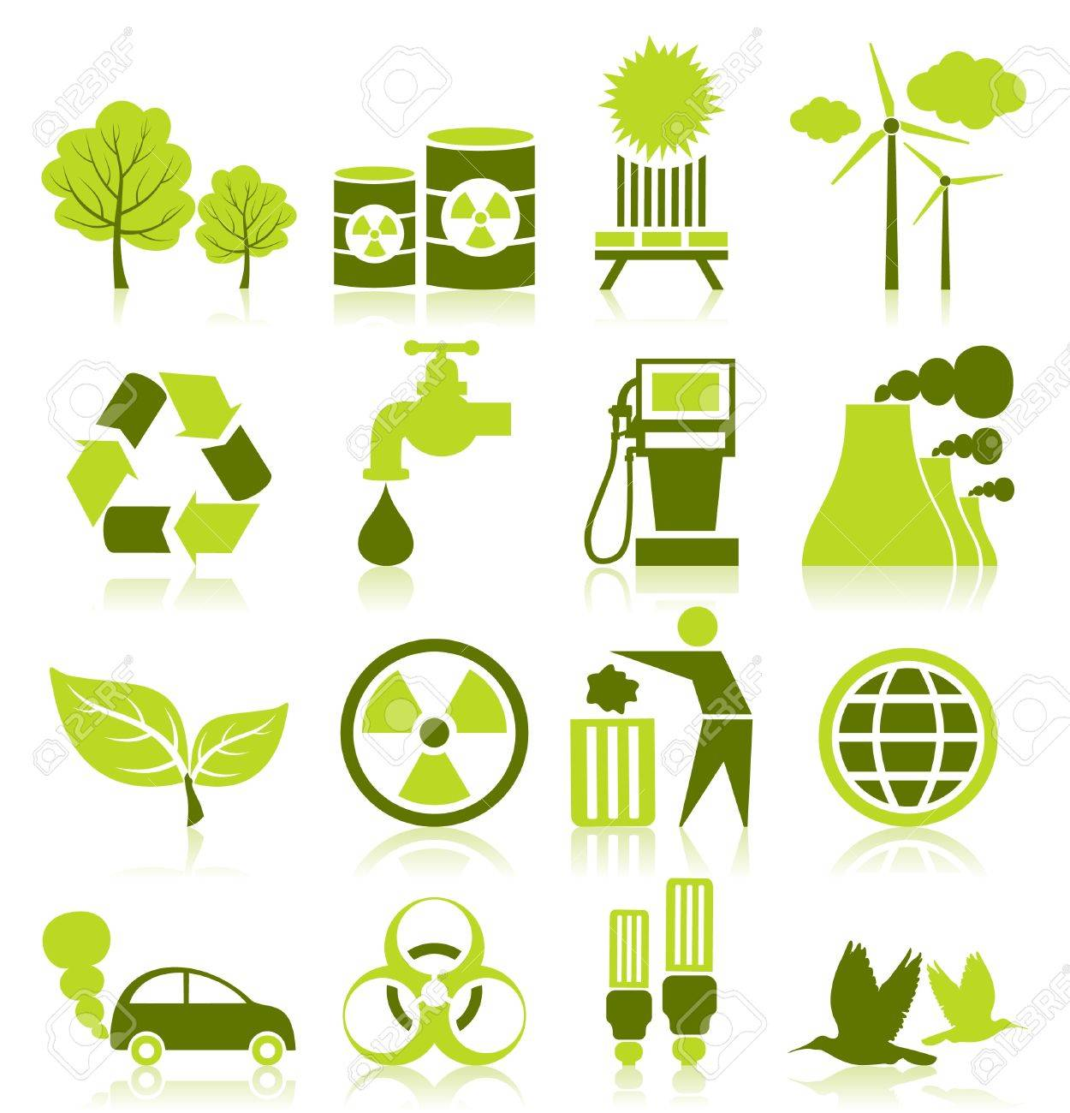
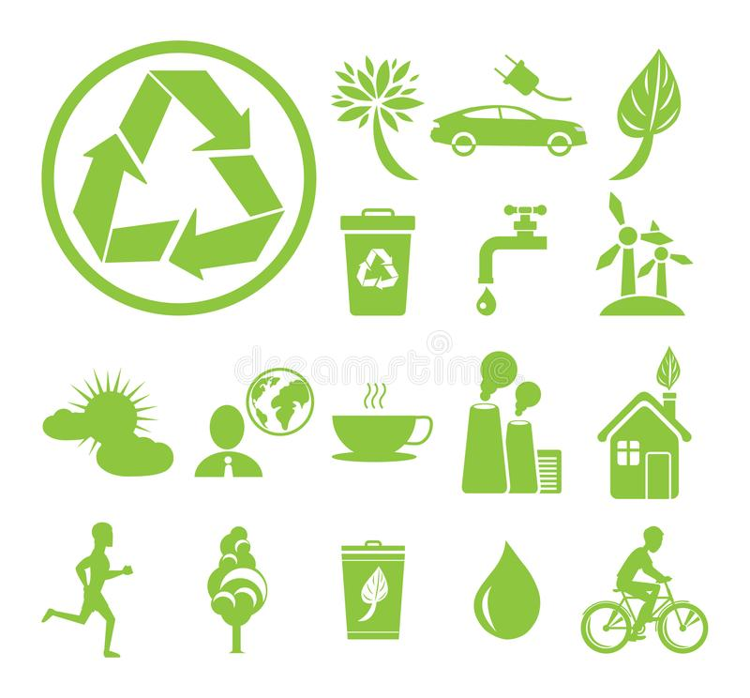

Slide 7
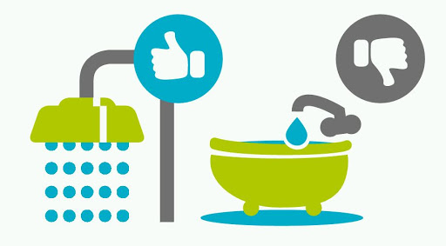
OSZCZĘDZAJ WODĘ

Slide 8
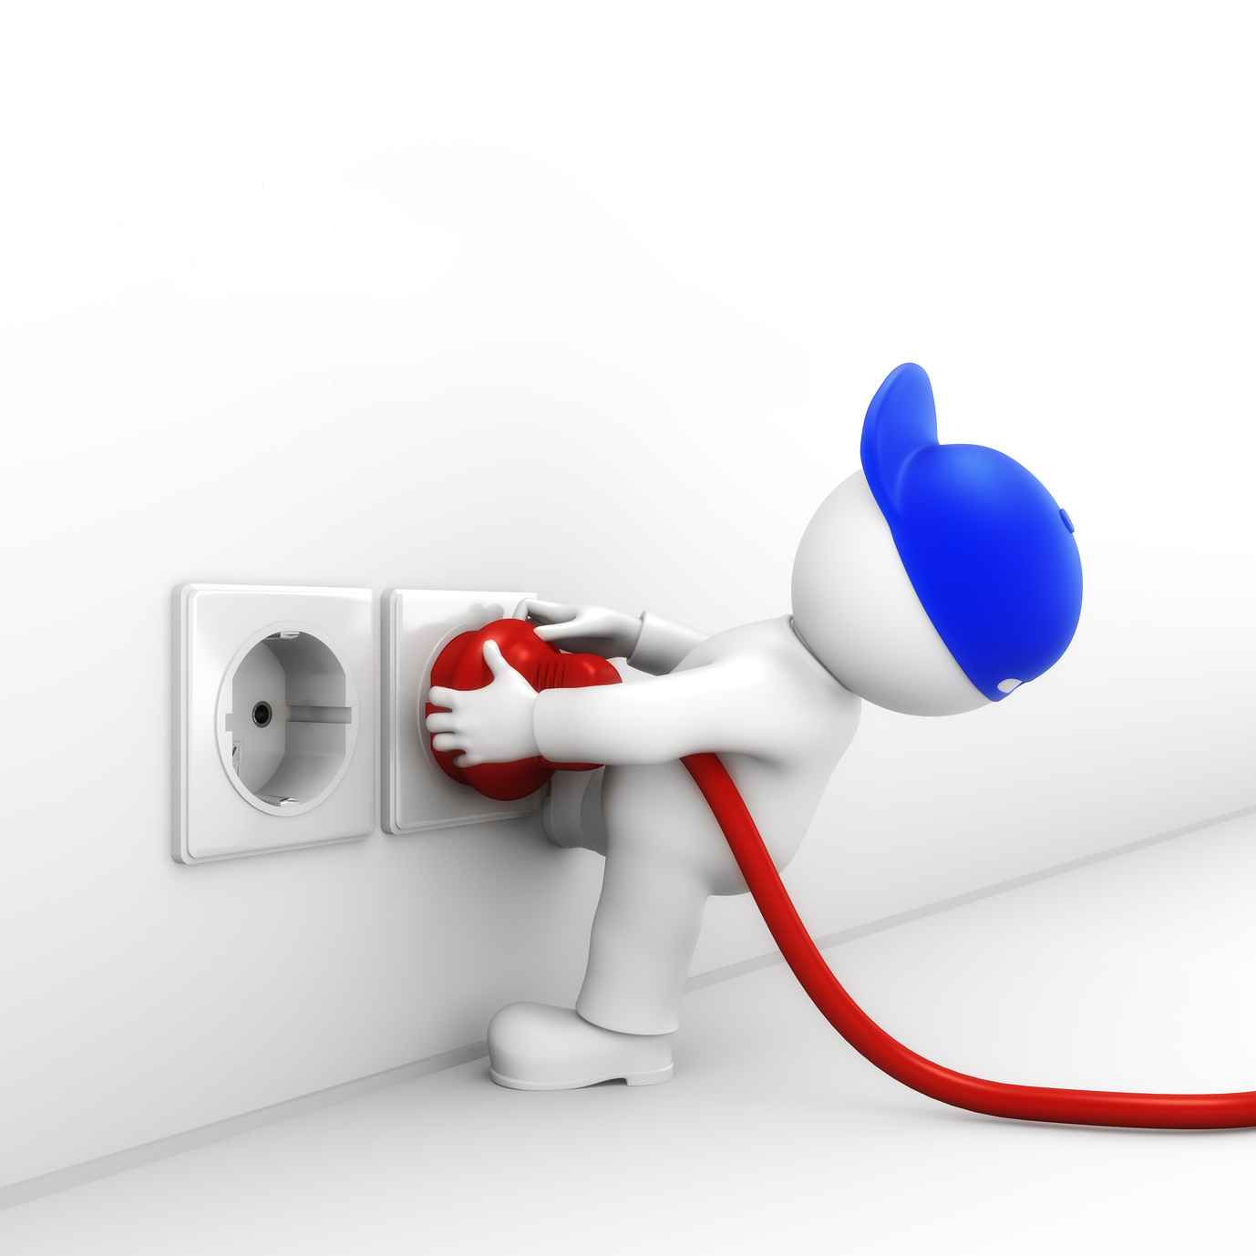
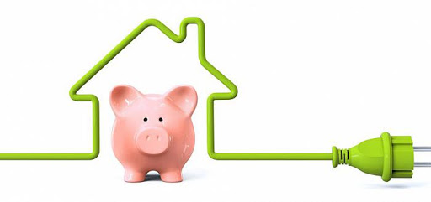
OSZCZĘDZAJ ENERGIĘ ELEKTRYCZNĄ

Slide 9
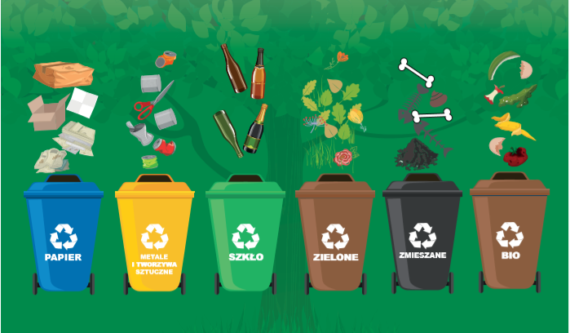
SEGREGUJ ŚMIECI

Slide 10
ŚMIECI NALEŻY PODDAWAĆ RECYKLINGOWI
RECYKLING-TO POWTÓRNE WYKORZYSTANIE
ODPADÓW W CELU
WYTWORZENIA NOWEGO PRODUKTU

Slide 11
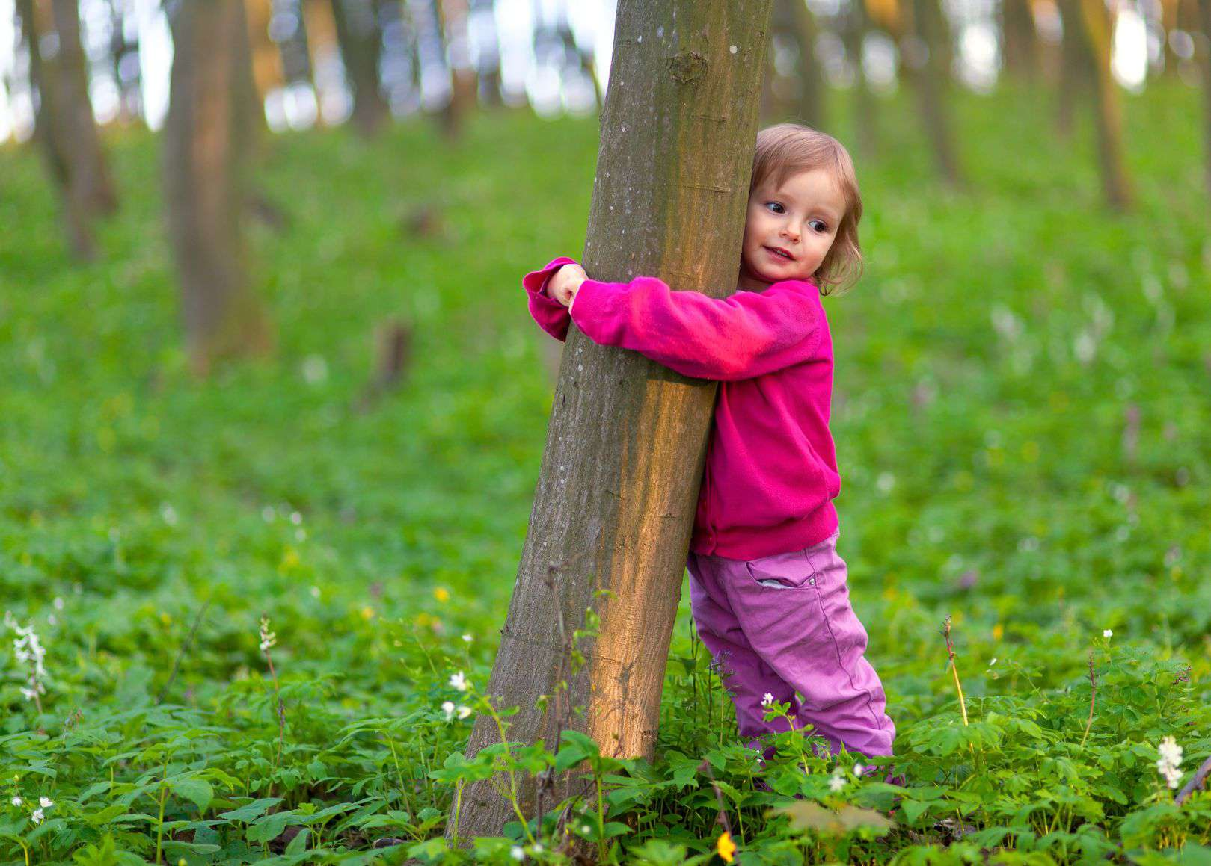
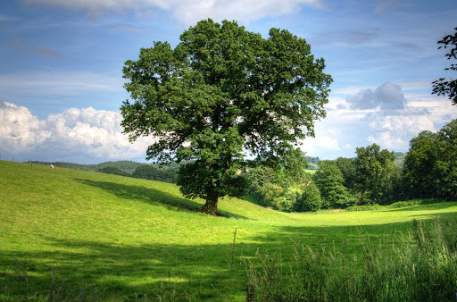
DBAJ O ROŚLINY

Slide 12
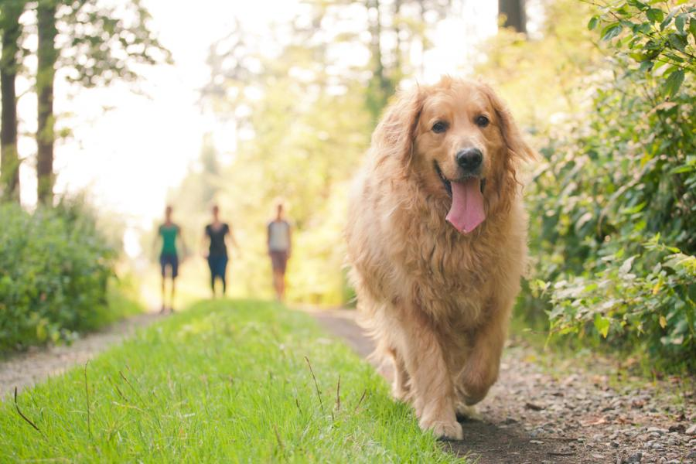
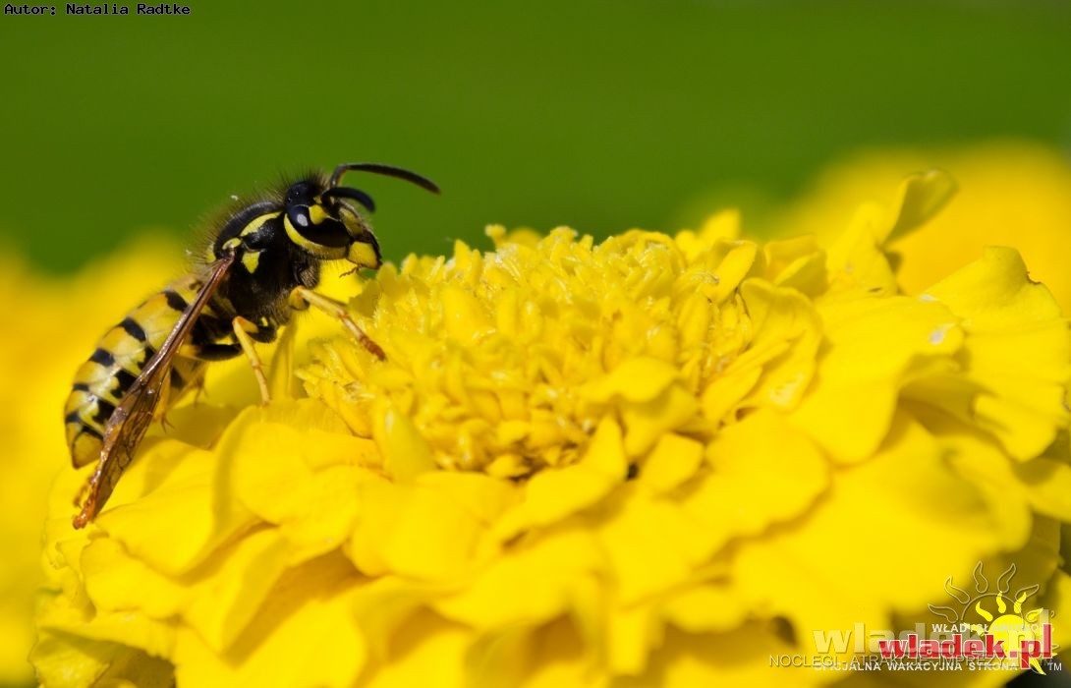
DBAJ O ZWIERZĘTA

Slide 13
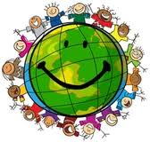
JEŚLI SPRÓBUJESZ ZADBAĆ O PRZYRODĘ TO ZOSTANIESZ PRZYJACIELEM PRZYRODY

Slide 14
PREZENTACJE NA TYDZIEŃ: MALI EKOLODZY
PREZENTACJA NA TYDZIEN ZWIĄZANY Z EKOLOGIĄ I OBCHODAMI DNIA ZIEMI
AUTOR DOROTA MYSIAK

